Slide 1
HUB5168+應用_多功能自走車
講師: 楊熲煜 (Malo)

Slide 2
課程大綱
HUB5168+基礎介紹說明
Arduino安裝說明
Robot應用教學
Servo Motor教學
BLE控制
多功能自走車實作

Slide 3
基礎介紹說明

Slide 4
HUB5168+
延續了 DSI5168 輕薄短小
支援 2.4G, 5G 雙頻 Wi-Fi 和低功耗 BLE5.0 及雙核心處理器
擴充模組可直上 OLED
為國產晶片於物聯網產品開發的好工具。

Slide 5
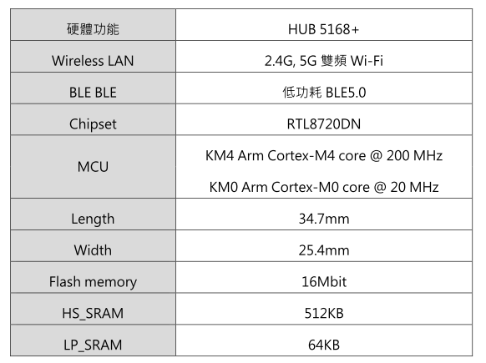
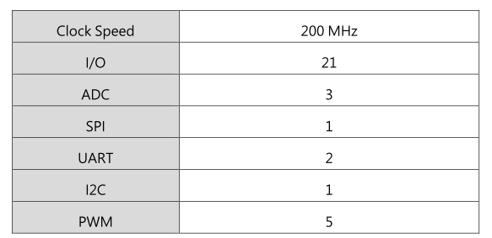
HUB5168+

Slide 6
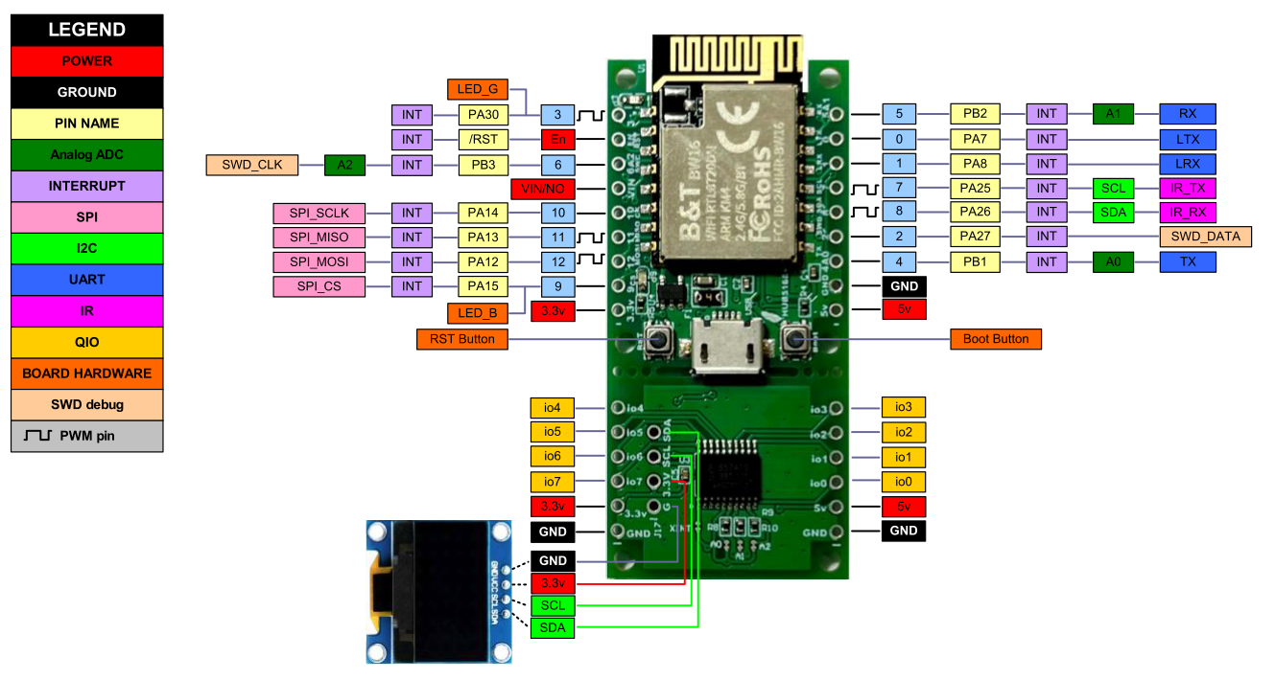
HUB5168+

Slide 7
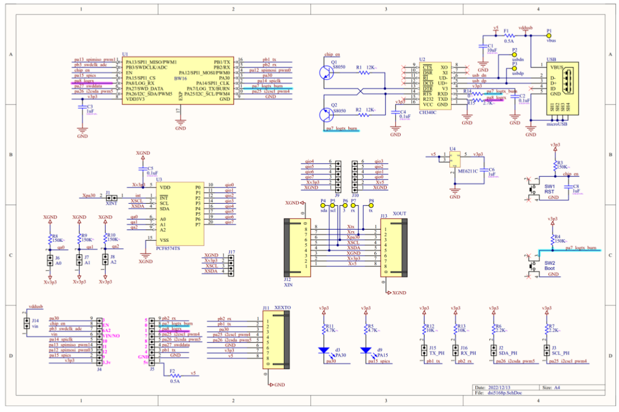
HUB5168+

Slide 8
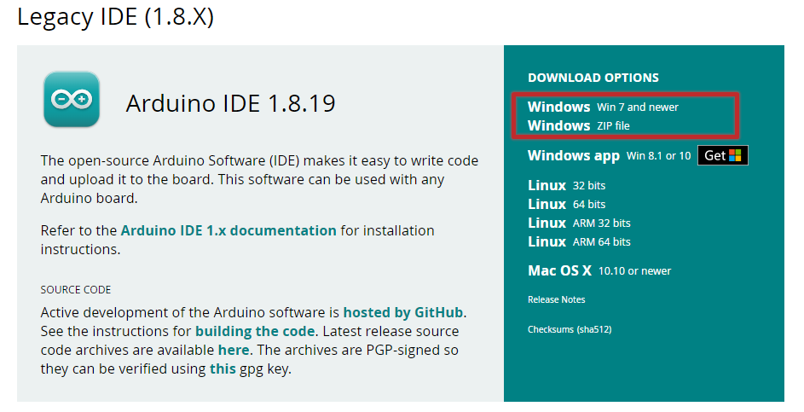
Arduino安裝說明
盡量使用安裝版
使用1.8.19以上版本(講師使用1.8.19)

Slide 9
Arduino安裝說明
填入BW16，以下為講師安裝的版本

Slide 10
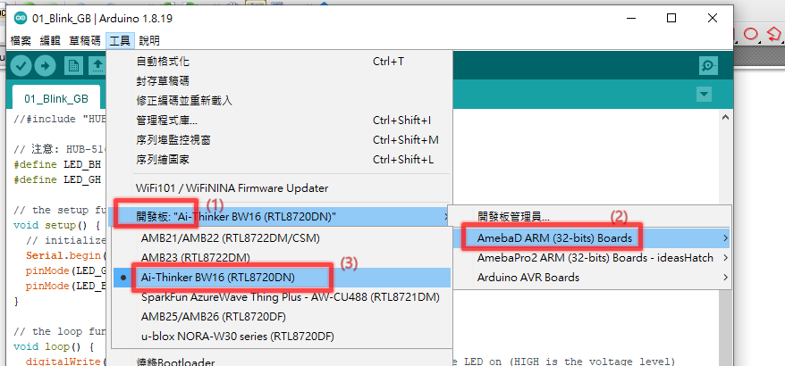
Arduino安裝說明
安裝好開發板套件後，再選擇RTL8720DN (此為realtek晶片的名稱)

Slide 11
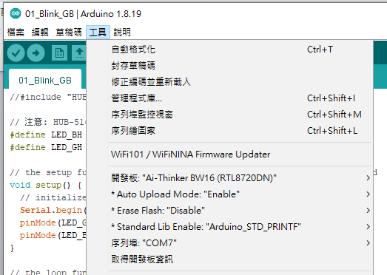
Arduino安裝說明
此為講師 的設定值
這一片模組 有支援auto upload模式

Slide 12
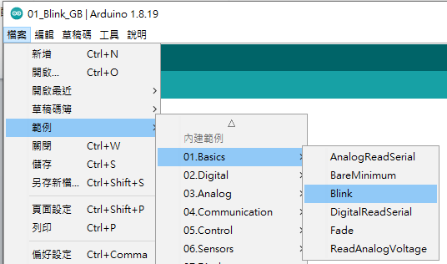
Arduino安裝說明
環境設定完成後，先載入第一個Arduino的demo程式，用Led說Hello

Slide 13
Robot應用教學

Slide 14
Servo Motor
(09_sg90)

Slide 15
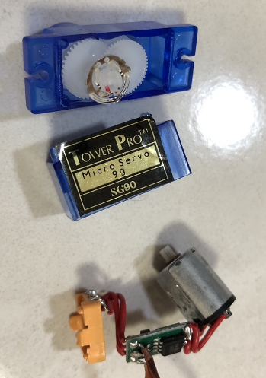
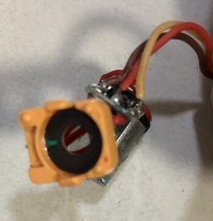
Servo
市面上販售的SG90大概有兩類:
180度: 擺動
360度: 旋轉
小小的Servo，大大的學問

Slide 16
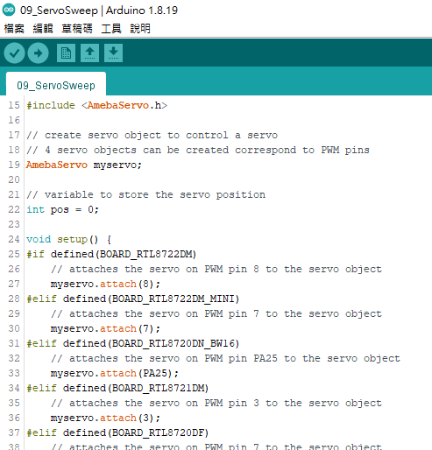
Servo
開啟 09_ServoSweep程式

Slide 17
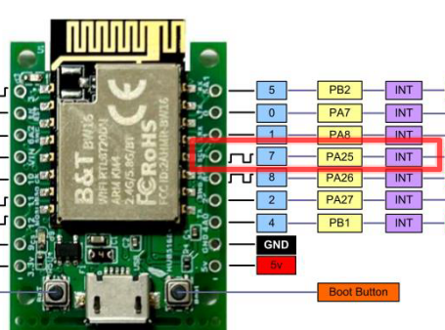
Servo
PA25程式中的PA25是什麼? 需要看腳位定義圖
利用具有PWM的腳位控制Servo

Slide 18
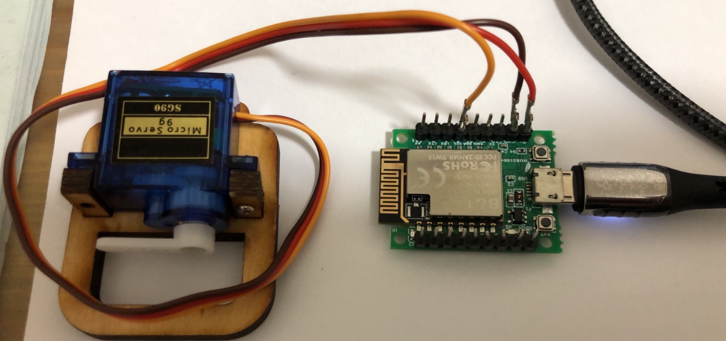
Servo
接線方式

Slide 19
Servo
執行Demo程式後
180度: 擺動，但是很慢
360度: 旋轉，但是不明顯

Slide 20
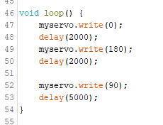
Servo
請修改程式如下，再進行測試，並觀察SG90 servo motor怎麼動作

Slide 21
BLE控制
(BLEV7RC_BW16_LED)

Slide 22
BLE遙控燈號
先燒錄【BLEV7RC_BW16_LED_01】程式

Slide 23
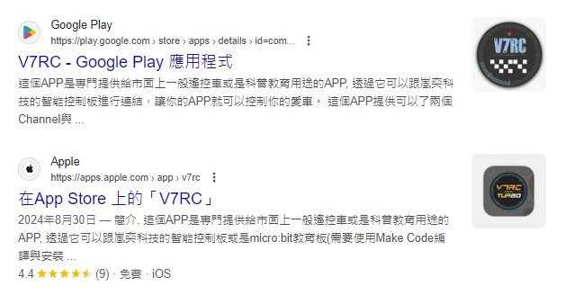
BLE遙控燈號
手機先安裝V7RC的APP

Slide 24
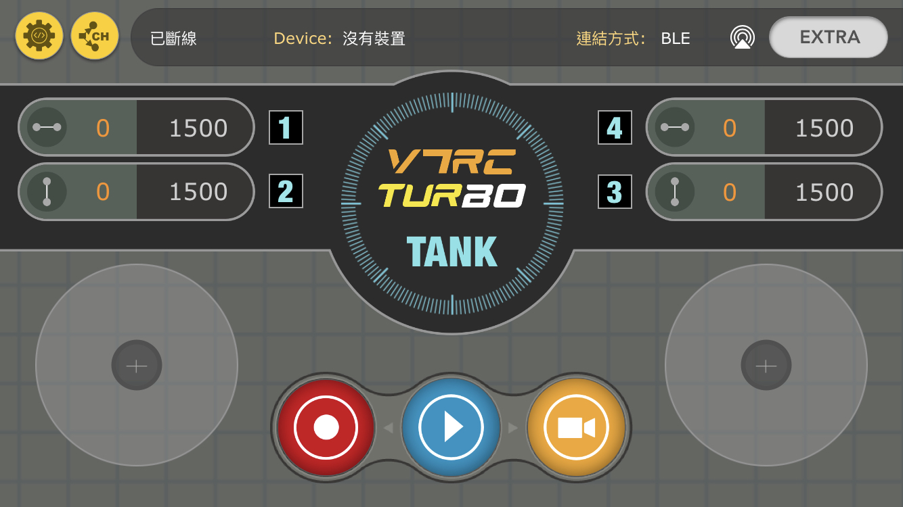
BLE遙控燈號
開啟APP

Slide 25
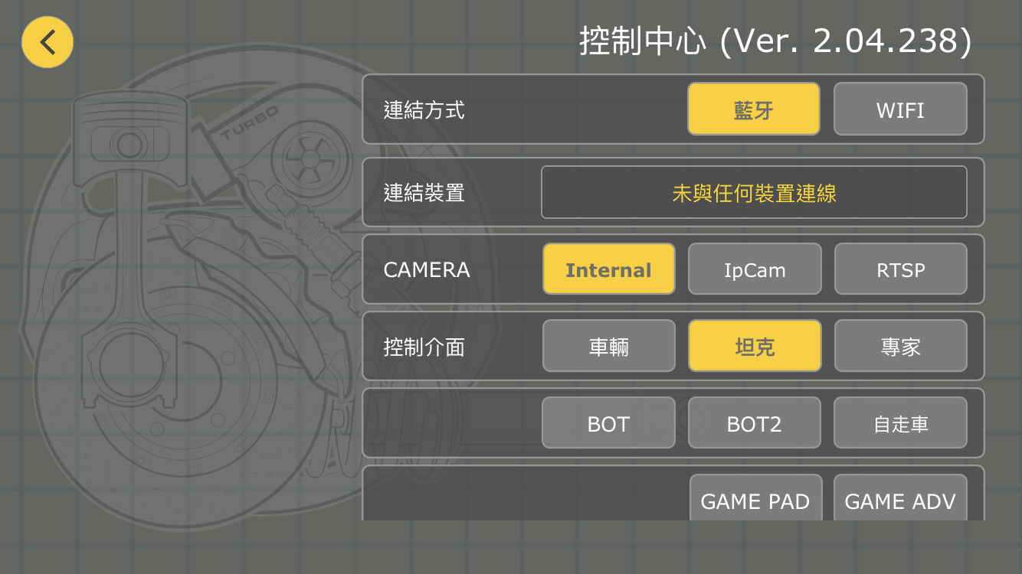
BLE遙控燈號
開啟APP

Slide 26
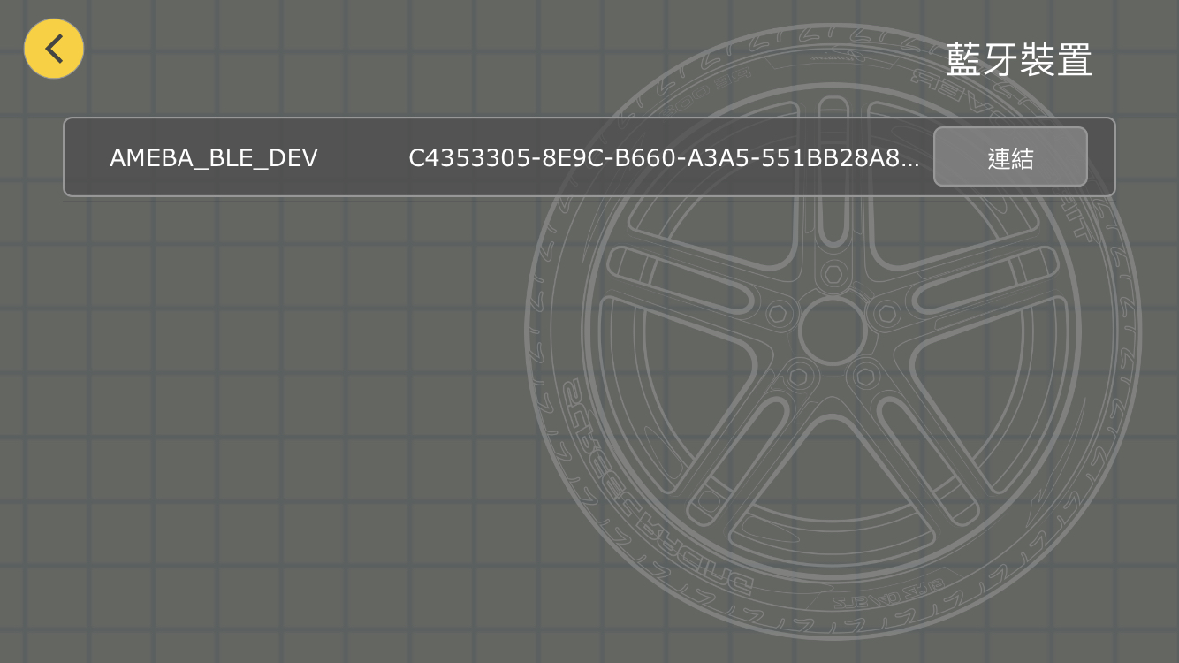
BLE遙控燈號
開啟APP

Slide 27
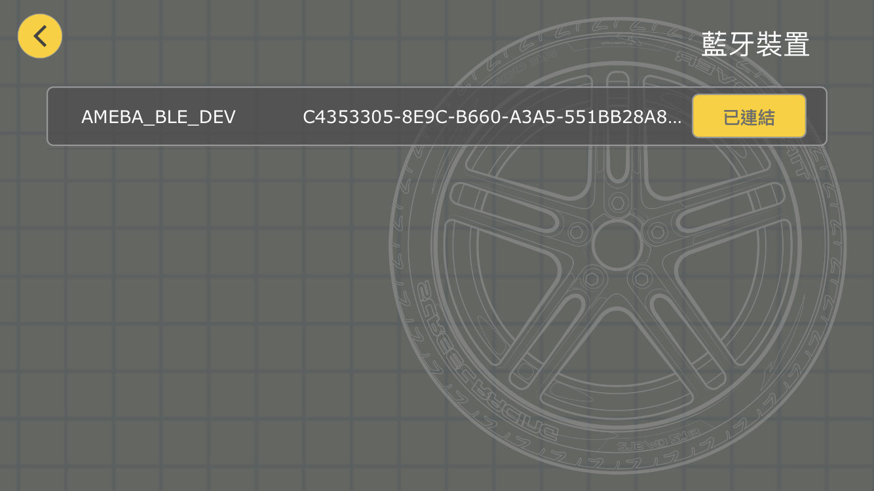
BLE遙控燈號
開啟APP

Slide 28
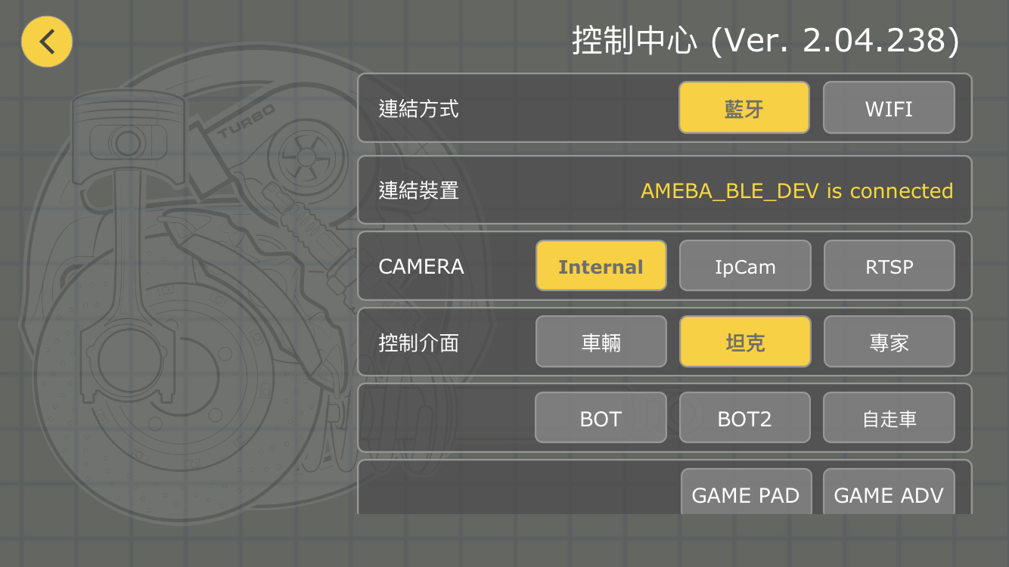
BLE遙控燈號
開啟APP

Slide 29
BLE遙控燈號
開啟APP

Slide 30
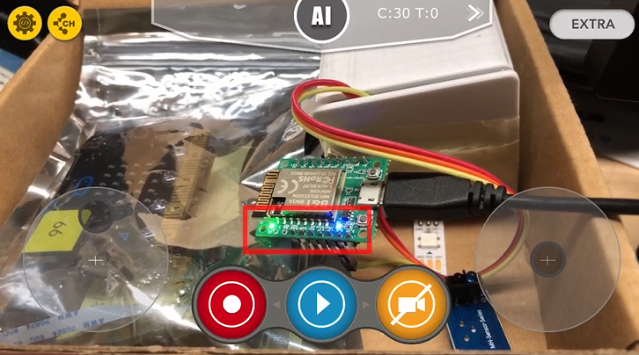
BLE遙控燈號
開啟APP

Slide 31
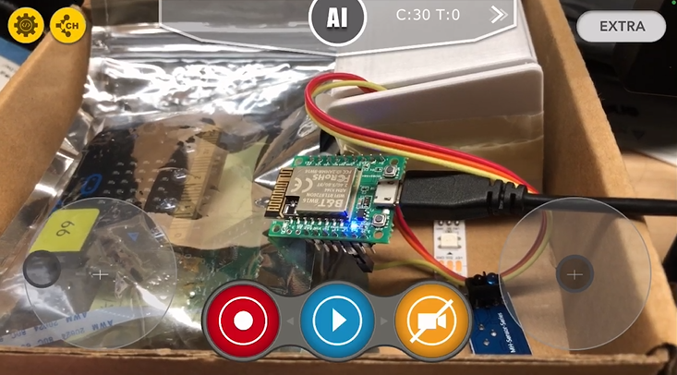
BLE遙控燈號
開啟APP

Slide 32
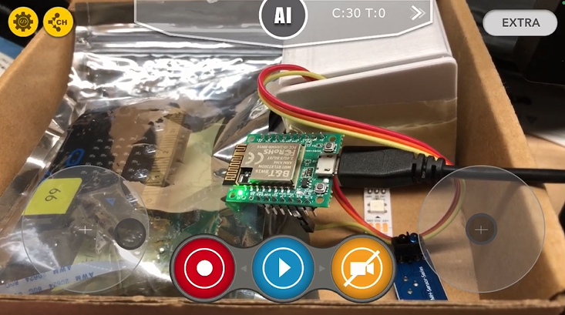
BLE遙控燈號
開啟APP

Slide 33
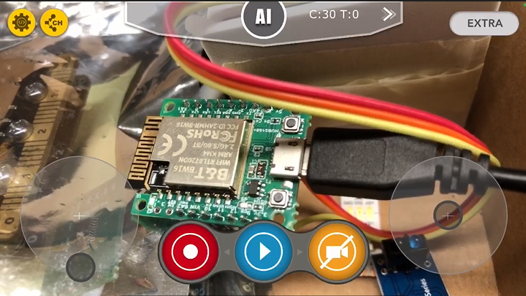
BLE遙控燈號
開啟APP

Slide 34
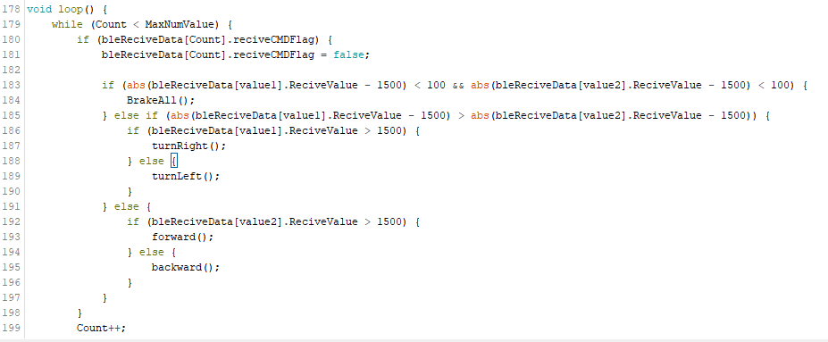
BLE遙控燈號
來解析一下這隻程式做了什麼事
搖桿送出的數值: 1000~2000

Slide 35
BLE遙控燈號
再使用【BLEV7RC_BW16_LED_02】程式比較看看
觀察一下退後的燈號
說明一下觀察到什麼情形

Slide 36
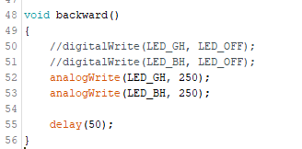
BLE遙控燈號
再使用【BLEV7RC_BW16_LED_02】程式比較看看
為何analogWrite不使用 10，而是使用250?

Slide 37
多功能自走車實作
BLEV7RC_BW16_CAR_01

Slide 38
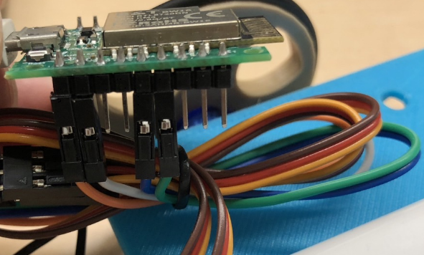
遙控車製作
接線

Slide 39
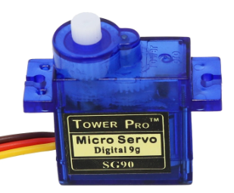
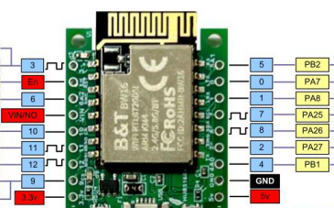
遙控車製作
接線

Slide 40
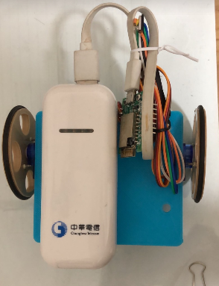
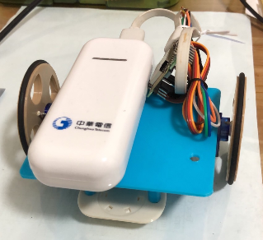
遙控車製作
我的遙控車外觀

Slide 41
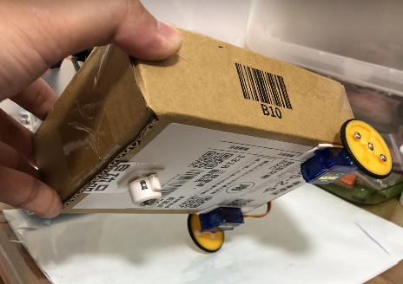
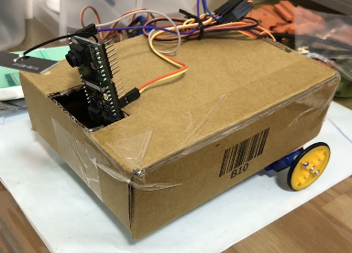
遙控車製作
我的遙控車外觀

Slide 42
BLE控制進階: 遙控車程式
BLEV7RC_BW16_CAR_01

Slide 43
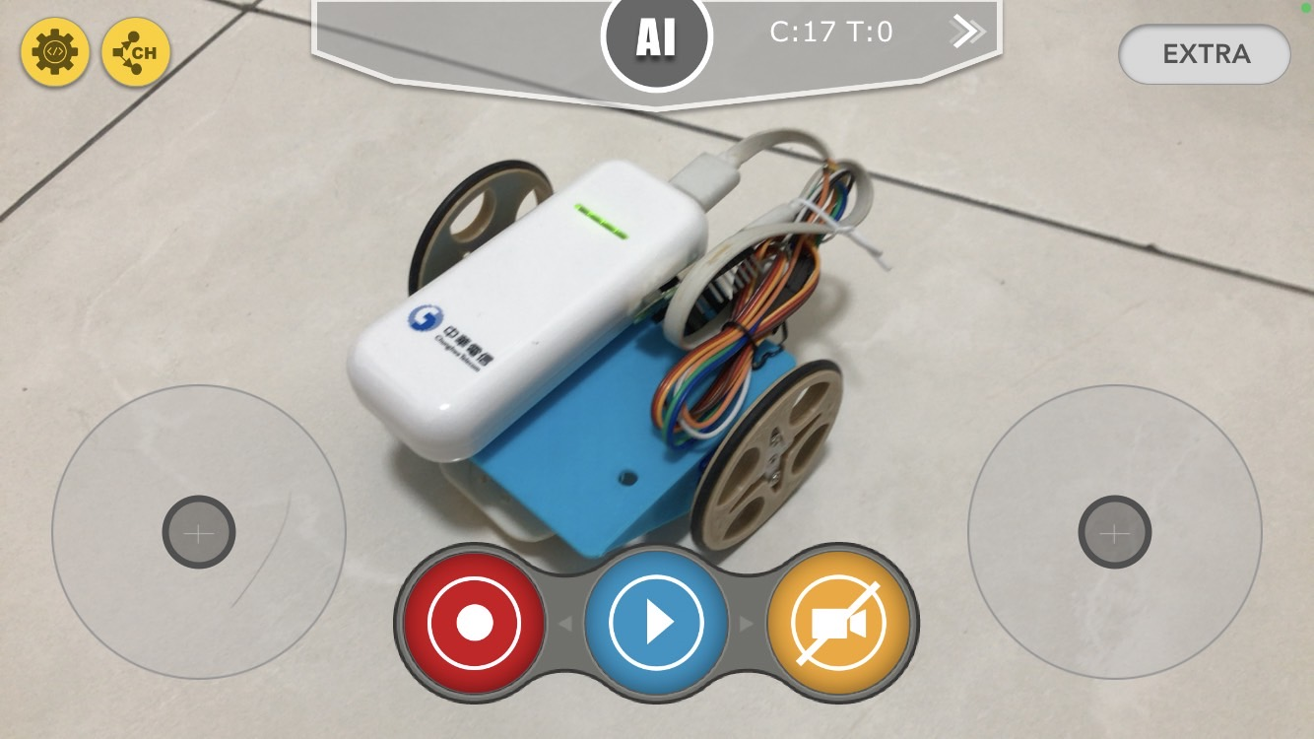
遙控車製作
操作介面 / 影片

Slide 44
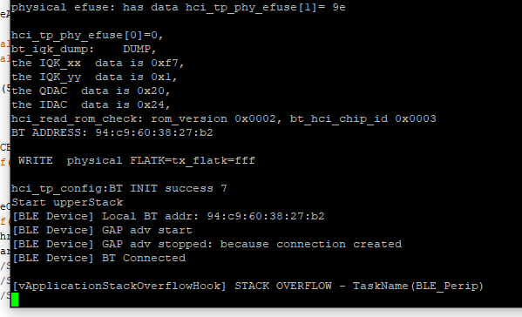
BLE遙控燈號
編譯問題: 不要把sprintf功能打開

Slide 45
THE END

